Slide 1

Proyecto 12: Matriculas Universitarias

Slide 2
Indice
-Enunciado
-Problemas encontrados
-Mecanismos y demás
-Diagrama explicativo
-Código
-Bibliografía

Slide 3

Una universidad tiene unos kioskos en los que hacer la matrícula de forma electrónica.
Cada kiosko tiene un proceso controlador que lee de un dispositivo de entrada los datos de matrícula, entre ellos el dni y el código de carrera, y los introduce en un buffer (común a todos los kioskos) de tamaño limitado. En otro lugar, unos procesos matriculadores leen los datos de matrícula del buffer, uno de los cuales es el código de carrera elegido y comprueban si hay plazas libres en dicha carrera. Si hay plazas en la carrera se disminuye en uno el número de plazas libres en esa carrera y se guarda el dni de la persona matriculada en la lista de matriculados de esa carrera.

Slide 4

- Número de alumnos
- Número de procesos kiosko
- Número de procesos matriculadores
- Número de carreras y alumnos por carrera
- Número de solicitudes que podemos tener a la vez

Slide 5

- Monitores
+ Variables de condición
- Algoritmo Productor-Consumidor
- Variables globales
+ Buffer para solicitudes
+ Buffer para matriculados
+ Número de alumnos

Slide 6

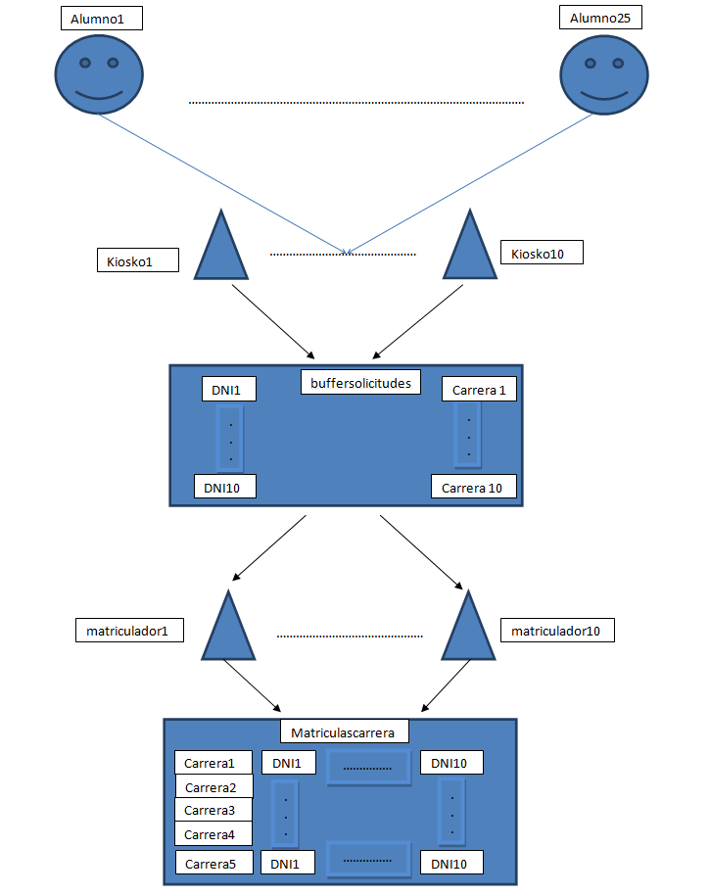

Slide 7

program proyecto;
const n=10; (* seran 25 alumnos pero con un limite en el buffer de 10*)
var
alumnos:integer;
buffersolicitudes: array[1..n,1..2] of integer;
matriculascarrera: array[1..5,1..n] of integer;

Slide 8
monitor solicitudes;
export Insertar, Extraer;
var
tam, frente, cola,dni,carrera: integer;
nolleno, novacio: condition;
procedure Insertar(var m:integer);
begin
if(alumnos<>0) then
begin
if tam=n then delay (nolleno); (*bloquearse si no hay espacio*)
buffersolicitudes[cola][1]:= dni;
repeat
carrera:=random(5);(*5carreras*)
until (carrera<>0);(*el valor 0 no se tiene en cuenta como codigo de carrera*)
buffersolicitudes[cola][2]:= carrera;
alumnos:=alumnos-1;
writeln('meto dni',dni,'carrera',carrera);
cola:=cola+1 ;
if(cola=11) then cola:=1;
tam:=tam+1;
dni:=dni+1;
resume (novacio); (*desbloquear al consumidor*)
end;
m:=alumnos;
end;

Slide 9
procedure Extraer(var dniaux,carreraaux,m:integer);
begin
if((alumnos=0) and (tam=1)) then m:=0
else
begin
m:=1;
if tam=1 then delay(novacio); (*bloquearse si no hay elementos*)
dniaux:=buffersolicitudes[frente][1];
carreraaux:=buffersolicitudes[frente][2];
writeln('saco dni',dniaux,'carrera',carreraaux);
frente:=frente+1;
if(frente=11) then frente:=1;
tam:=tam-1;
resume(nolleno); (*desbloquear a un productor*)
end;
end;
begin
alumnos:=25;
frente:=1;
cola:=1;
tam:=1;
dni:=1;
end; (*fin monitor********************)

Slide 10
monitor acceso;
export matricular;
var alum1,alum2,alum3,alum4,alum5: integer;
procedure matricular(dni,carrera:integer);
var dentro:boolean;
begin
dentro:=false;
while(dentro=false) do
begin
if (carrera=1)then
begin
if(alum1<>11)then
begin
dentro:=true;
matriculascarrera[carrera][alum1]:=dni;
alum1:=alum1+1;
end;
end
begin
alum1:=1;
alum2:=1;
alum3:=1;
alum4:=1;
alum5:=1;
end;

Slide 11
else
begin
if (carrera=2)then
begin
if(alum2<>11)then
begin
dentro:=true;
matriculascarrera[carrera][alum2]:=dni;
alum2:=alum2+1;
end;
end
else
begin
if (carrera=3)then
begin
if(alum3<>11)then
begin
dentro:=true;
matriculascarrera[carrera][alum3]:=dni;
alum3:=alum3+1;
end;
end
else
begin
if (carrera=4)then
begin
if(alum4<>11)then
begin
dentro:=true;
matriculascarrera[carrera][alum4]:=dni;
alum4:=alum4+1;
end;
end
else
begin
if (carrera=5)then
begin
if(alum5<>11)then
begin
dentro:=true;
matriculascarrera[carrera][alum5]:=dni;
alum5:=alum5+1;
end;
end
end;
end;
end;
end;
if(dentro=false)then
begin
writeln('El alumno con DNI',dni,'no se puede matricular en la carrera'
,carrera);
repeat
carrera:=random(5);(*5carreras*)
until (carrera<>0);(*el valor 0 no se tiene en cuenta como codigo*)
end
else
begin
write('El alumno con DNI:',dni);
writeln('se ha matriculado en la carrera:',carrera);
end;
end;(*fin while*) end;

Slide 12
process type kiosko;
var m:integer;
begin
repeat
solicitudes.insertar(m);
until(m=0);
end;
process type matriculador;
var dniaux,carreraaux,m:integer;
begin
repeat
solicitudes.Extraer(dniaux,carreraaux,m);
if(m<>0) then acceso.matricular(dniaux,carreraaux);
until(m=0);
end;
var
kiosko1,kiosko2,kiosko3,kiosko4,kiosko5,
kiosko6,kiosko7,kiosko8,kiosko9,kiosko10:kiosko;
matric1,matric2,matric3,matric4,matric5,matric6,
matric7,matric8,matric9,matric10:matriculador;
begin
alumnos:=25;
cobegin
kiosko1;kiosko2;kiosko3;kiosko4;kiosko5;kiosko6;
kiosko7;kiosko8;kiosko9;kiosko10;
matric1;matric2;matric3;matric4;matric5;matric6;matric7;
matric8;matric9;matric10;
coend;
end.

Slide 13

- Problema del productor-consumidor de las diapositivas de monitores.

Slide 14

David Sánchez García
Cristina Abad Cortés

Slide 15
GRACIAS POR VUESTRA ATENCIÓN
=)

